Slide 1
Yapay Zeka Eğitimi
Değerlendirme Raporu
17.04.2026
Online Eğitim Katılımcı Memnuniyet Analizi

Slide 2


Değerlendirme Raporu
Habitat Derneği tarafından yürütülen, Eğitim Fakültesi kapsamında olan “Yapay Zekâ” eğitimi, 17 Nisan 2026 tarihinde saat 19.00’da başlamış olup yaklaşık iki saat sürerek 21.00’de sona ermiştir. Söz konusu eğitim, Habitat’ın gönüllü eğitmenlerinden Pelinsu ERCEK tarafından gerçekleştirilmiştir.
Toplam 40 katılımcının yer aldığı eğitim, Zoom platformu aracılığıyla çevrim içi ortamda yürütülmüştür.
Eğitim kapsamında, yapay zekânın 1950’li yıllardaki ortaya çıkış sürecinden günümüze kadar geçirdiği gelişim aşamaları kronolojik bir çerçevede ele alınmıştır. Devamında, farklı yapay zekâ araçlarının kullanımına yönelik teorik ve uygulamaya dönük bilgilendirmeler yapılmıştır. Eğitimin son bölümünde ise katılımcıların aktif katılımını teşvik etmek amacıyla, yapay zekâ kullanılarak uzayda koloni kurulmasına yönelik proje temelli bir uygulama gerçekleştirilmiş ve eğitim bu etkinlik ile tamamlanmıştır.

Slide 3
Genel Değerlendirme Özeti
20
4.3 / 5
%90
Katılımcı Sayısı
Ortalama Puan
Memnuniyet Oranı
Sonuç
Eğitimin büyük çoğunlukla olumlu karşılandığı, katılımcıların %90'inin 4 veya 5 puan verdigi görülmektedir. Ortalama 4.3/5 puan ile eğitim başarıyla sekilde tamamlanmıştır.
Eğitim türü: Online Webinar | Değerlendirme yöntemi: Anket Formu

Slide 4
Puan Dağılımı

Slide 5
Öne Çıkan Olumlu Yönler
01
Eğitmen Hâkimiyeti
Konuya hâkim, akıcı ve anlaşılır bir anlatım dili kullanıldı
02
Aktif Katılım
Eğitim etkileşimli yapıda ilerleyerek katılımcılar sürece dahil edildi
03
Farkındalık
Yapay zekanın bilinenin ötesindeki kullanım alanları ve zararları aktarıldı
04
Görsel İçerik
İlgi çekici görseller ile içerik desteklendi
05
Pratik Uygulama
Örnek etkinliklerle öğrenme somutlaştırıldı

Slide 6
Gelişime Açık Yönler
01
Süre Yönetimi
Eğitimin süresi uzun bulundu, daha kısa tutulması önerildi
02
Etkinlik Sayısı
Daha fazla interaktif etkinlik ve uygulama istendi
03
Teknik Terimler
Yabancı ve teknik kavramların daha ayrıntılı açıklanması beklendi
04
Görsel İçerik
Daha fazla görsel ve şema kullanılması önerildi
05
Sunum Yapısı
İçerik düzeni ve sunu akışı geliştirilmesi gerekiyor

Slide 7
Gelecek Eğitim Önerileri
Siber Güvenlik
Sosyal Medya Kullanımı
Etkili Sunum Hazırlama
YZ Araçları Karşılaştırması
İntihal ve Akademik Dürüstlük
Dijital Çağda Aile/Psikoloji
YZ Kişiselleştirme
Sürdürülebilirlik
Bu konular katılımcı yorumları ve önerileri analiz edilerek belirlenmiştir.

Slide 8
Sonuç ve Değerlendirme
4.3/5
%90
5
8
Ortalama puan
Memnuniyet oranı
Geliştirme alanı
Yeni konu önerisi
Egitim genel itibarıyla başarılı bulunmuş olup geliştirme önerileri
gelecek eğitimler için dikkate alınmalıdır.

Slide 9
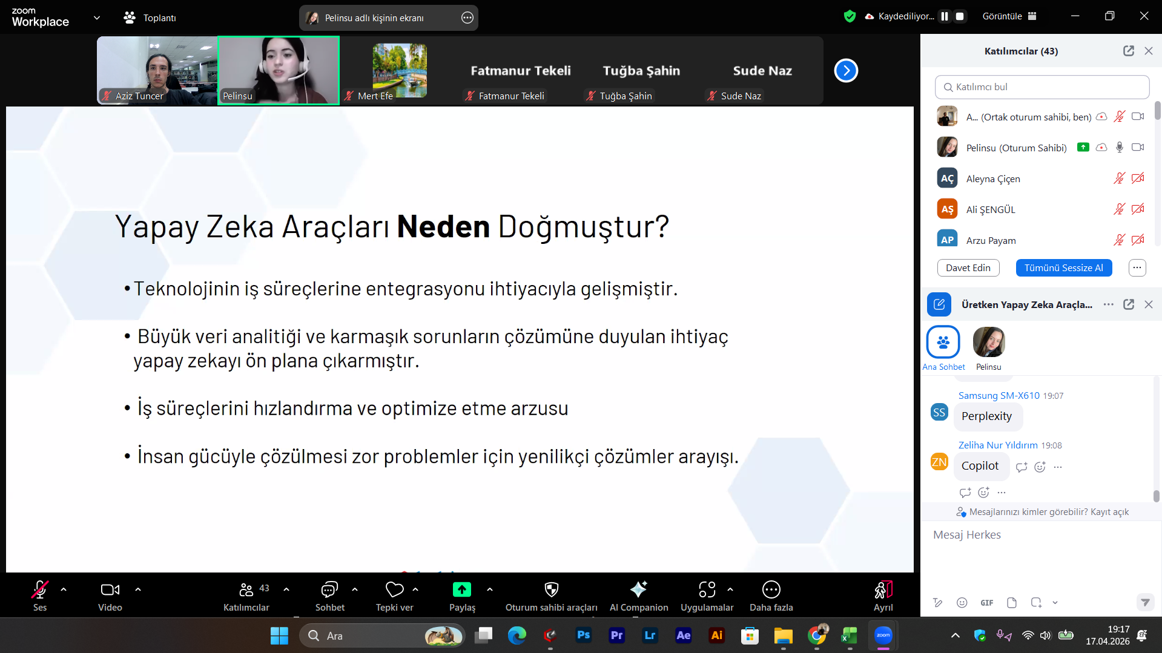
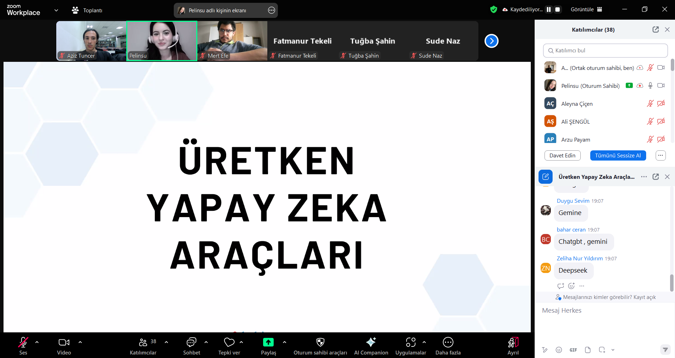
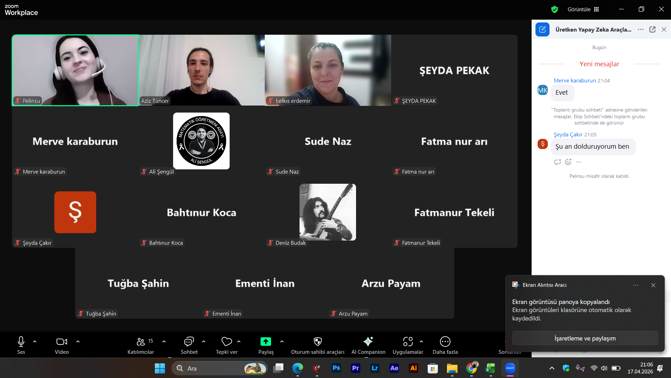
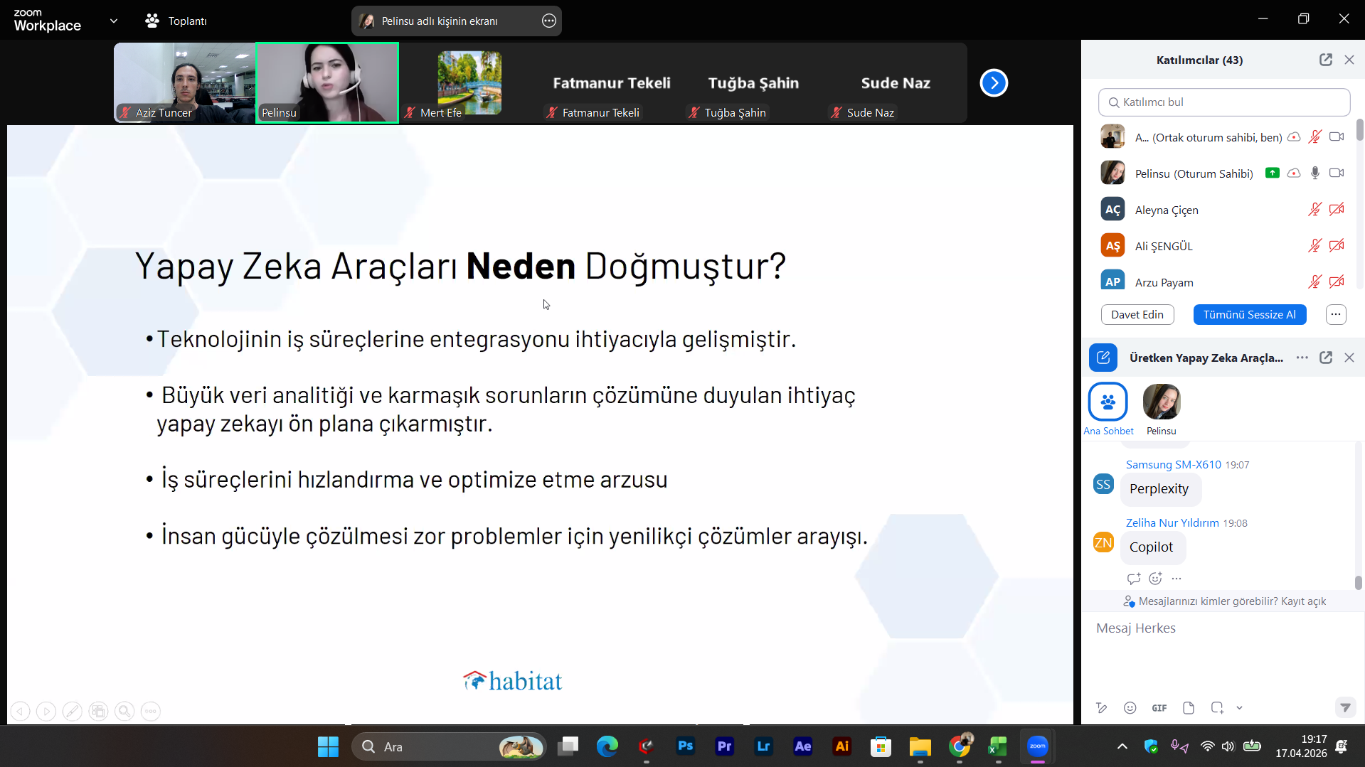
Eğitimden Görseller

